Slide 1


雨点

Slide 2
luò jìn chí táng shuì jiào xiǎo xī
落 进 池 塘 睡 觉 小 溪
sàn bù bēn pǎo hǎi
散 步 奔 跑 海 洋 跳 跃
yáng tiào yuè

Slide 3

落 进 池 塘 睡 觉 小 溪
散 步 奔 跑 海 洋 跳 跃

Slide 4
落 进 觉 散 步
跑 海 洋 跃 溪

Slide 5

溪
觉
落
跑
散
进
洋
跃
海

Slide 6
雨点
雨点落进池塘里，
在池塘里睡觉。
雨点落进小溪里，
在小溪里散步。
雨点落进江河里，
在江河里奔跑。
雨点落进海洋里，
在海洋里跳跃。
chí táng

Slide 7

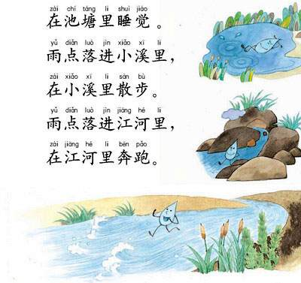
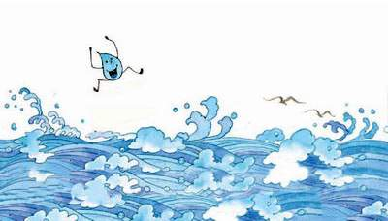
池 塘
小溪
雨点落进_____、 _____、
_____和_____里。
江河
海洋

Slide 8

雨点落进池塘里，
在池塘里睡觉。

Slide 9
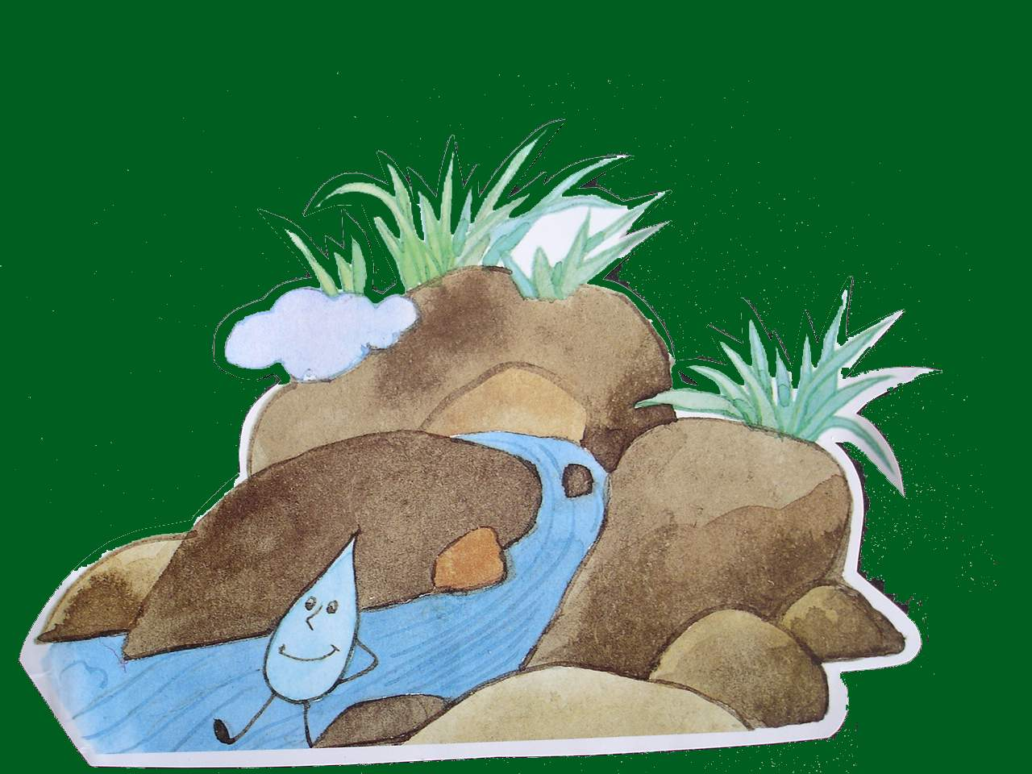
雨点落进小溪里，
在小溪里散步。

Slide 10

雨点落进江河里，
在江河里奔跑。

Slide 11

雨点落进海洋里，
在海洋里跳跃。

Slide 12
雨点
雨点落进池塘里，
在池塘里睡觉。
雨点落进小溪里，
在小溪里散步。
雨点落进江河里，
在江河里奔跑。
雨点落进海洋里，
在海洋里跳跃。

Slide 13
看图片讲故事

Slide 14
春雨落在（ ），（ ）（ ）。

